Slide 1
FaceFinder
MÓDULO DE BÚSQUEDA DE PERSONAS DENTRO DE UNA BASE DE DATOS DE ROSTROS

Slide 2
Introducción
Los algoritmos utilizados para el procesamiento de imágenes son de complejidad computacional alta.
Por esto decidimos implementar un módulo que aprovechara los beneficios del procesamiento en paralelo.
Notes:
Procesamiento de imágenes es de computacional alta por la cantidad de datos a procesar y las operaciones que se hacen sobre los mismos.

Slide 3
Objetivos
Demostrar que Hadoop es una plataforma eficiente para el procesamiento masivo de imágenes.
Comprobar que implementar una solución de procesamiento masivo de imágenes resulta sencillo y muy poco costoso.
Notes:
Demostrar que Hadoop además de ser una plataforma eficiente para el procesamiento masivo de archivos de texto, también lo es para el procesamiento masivo de imágenes.

Slide 4
Marco Teórico:
Detección Facial
Reconocimiento Facial

Slide 5
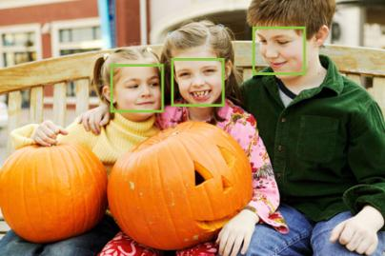
Detección Facial
La detección facial es un método cuyo objetivo es determinar si en una imagen existen o no rostros.
En general pueden ser agrupadas como tareas de clasificación de patrones.
Notes:
Tareas de clasificación de patrones: Se extraen características que luego son comparadas con un modelo establecido.
Viola y Jones el entrenamiento del clasificador se hace tomando como base características tipo Haar (Haar-like features) que describen la clase del objeto para la que se hará el entrenamiento. ← Así pueden detectarse otro tipo de objetos en la imagen y no solo rostros.

Slide 6
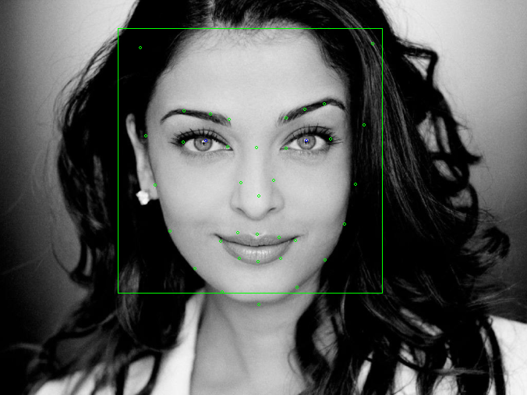
Reconocimiento Facial
Consiste en identificar o verificar una persona a partir de una imagen o un cuadro de video.
Reconocimiento por geometría facial.
Incorporando todos estos datos numéricos obtenidos se crea una plantilla única.
Notes:
Geométrica facial: Uno de los métodos para realizar esto es mediante la comparación de distancias entre ciertas características faciales claves específicamente seleccionadas tales como ojos, nariz y boca, además el ángulo del maxilar, frente y distancias de varias porciones del rostro.

Slide 7
Plataforma Procesamiento Distribuido
Hadoop
MapReduce

Slide 8
Hadoop
Plataforma de procesamiento distribuido.
Proyecto de Apache Software Foundation.
Implementado en JAVA.
Hadoop Distributed File System: HDFS
MapReduce: Modelo para Programación Distribuida.
Fase Map: Toma la entrada y lo divide en sub problemas
Fase Reduce: Agrupa los resultados. (clave/valor)
Notes:
MapReduce es un modelo de programación y un framework para escribir aplicaciones que procesen rápidamente grandes cantidades de datos en paralelo sobre grandes grupos de computadoras.
Se especifica una función map que procesa un par clave/valor para generar una colección de pares clave/valor, y una función reduce que agrupa todos los valores intermedios asociados con la misma clave intermedia.
Los programas implementados con este estilo son automáticamente paralelizados y ejecutados en un clúster de gran tamaño.

Slide 9
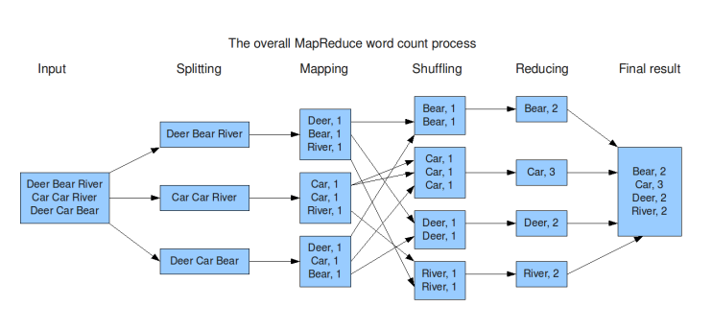
MapReduce
Notes:
Ejemplo de un trabajo WordCount

Slide 10
Sistema de Archivos Distribuido: Hadoop DFS
HDFS es altamente tolerante a fallos
Está diseñado para ser implementado en hardware de bajo costo.
Proporciona acceso de alto rendimiento de datos de aplicación.
Los tamaños de bloques de archivos usado por HDFS es de 64 MB.
Compresión gzip, lzo.

Slide 11
Hadoop Pipes
Librería que permite usar Hadoop DFS y poder escribir el Mapper y el Reducer en C++
Hadoop Pipes convierte los datos a bytes y los envía vía socket.
El trabajo puede consistir en la combinación entre C++ y Java
Notes:
Pipes uses sockets as the channel over which the tasktracker communicates with
the process running the C++ map or reduce function. JNI is not used.
Unlike the Java interface, keys and values in the C++ interface are byte buffers, represented
as Standard Template Library (STL) strings

Slide 12
Amazon Web Services: AWS
Amazon Elastic Compute Cloud (EC2)
Se puede obtener poder de cómputo y procesamiento de manera variable.
Flexibilidad para elegir cualquier plataforma de desarrollo o modelo de programación.
Amazon Elastic MapReduce
Hadoop está instalado y preconfigurado en la infraestructura de amazon.
Interfaz web para manejar instancias.
Beneficios
Rentabilidad
Confiabilidad
Seguridad

Slide 13
Diseño
Diseño
Detalles de Implementación

Slide 14
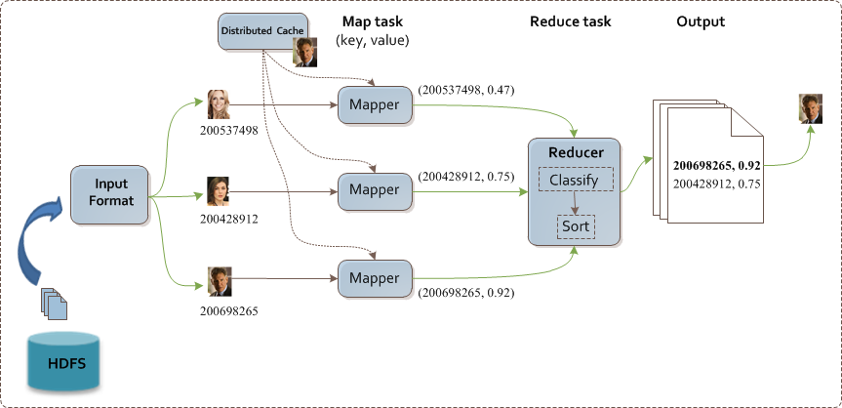
Diseño

Slide 15
Implementación
WholeFileInputFormat
Lee el archivo de entrada en su totalidad.
Difiere de los formatos de entrada convencionales.
Memoria Cache Distribuida de Hadoop.
Obtención de Plantillas (Templates)
Comparando las Plantillas
El resultado es el valor de similitud entre las 2.
Notes:
Cuando se trata de procesar multimedia muchas veces se deben hacer concesiones y balancear calidad de resultado con rendimiento, dependiendo de las necesidades que se tengan. En nuestro caso decidimos que para asegurar en cierta medida la calidad del resultado y no comprometer el rendimiento, los archivos deben ser de no menos de 512x512 píxeles.

Slide 16
Implementación: Resultado
El resultado representa el porcentaje de similitud.
Si el resultado supera el umbral es emitido hacia la fase Reduce.
El valor de umbral es obtenido estableciendo la Tasa de Aceptación de Falsos Positivos (FAR)

Slide 17
Pruebas Realizadas

Slide 18
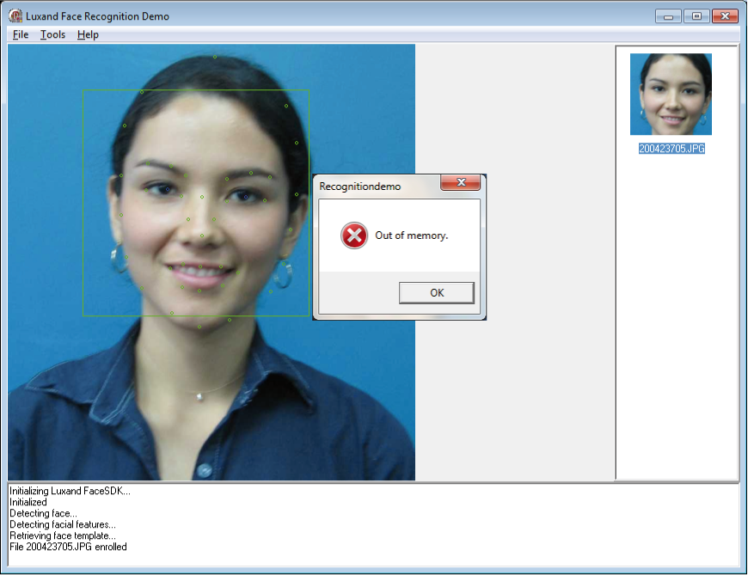
Aplicación de Escritorio
Error al tratar de entontrar un rostro entre 1000 imágenes.

Slide 19
Pruebas
Conjunto de Datos
Cerca de 15600 imágenes de estudiantes de ESPOL.
Aproximadamente 800 MB.

Slide 20
Prueba Incrementando # de Imágenes

Slide 21
Prueba Incrementando # de Nodos
R² = 0,9925

Slide 22
Conclusiones y Recomendaciones

Slide 23
Conclusiones
La plataforma Hadoop es capaz de procesar gran cantidad de imágenes eficientemente.
El tiempo de ejecución disminuye de manera potencial con el aumento de nodos.
La precisión de los resultados de reconocimiento facial dependen mucho de las condiciones de iluminación, rotación del rostro y calidad de la imagen.

Slide 24
Recomendaciones
A partir del presente trabajo podría construirse una interfaz gráfica para este módulo.
Se recomienda utilizar como entrada una imagen que contenga en su gran mayoría el rostro del individuo y que sea mayor a 512 x 512 pixeles.

Slide 25
¿Preguntas?
Gracias

